Slide 1
Az én álomházam
Németh Eszter

Slide 2
Inspirációk
Testvérem sokszor részt vett már ezen a versenyen.
Meg szeretném mutatni
azoknak az embereknek, akik nem hittek bennem, hogy képes vagyok mindenre, csak akarnom kell.
,hogy nem a kor határozza meg azt, hogy mennyire vagy tapasztalt, tájékozott egy dologban.
A The Sims játéksorozatban mindig én terveztem és építettem meg a simem házát.
Alkossak valamit, ami a jövőben hasznomra válhat.

Slide 3
Ötleteim
Legyen…
-korszerűsített ház
-erkélyes
-emeletes
-olyan amiben szívesen laknék
-gyermekek számára is megfelelő

Slide 4
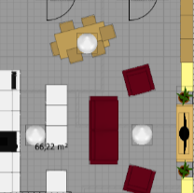
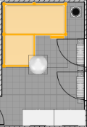
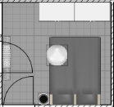
Megvalósítás
A konyhát, étkezőt és a nappalit próbáltam színekben is összhangban tartani kisebb nagyobb sikerrel, ezeknek a tereknek a megtervezésében és berendezésében voltak nehezebb pillanatok, de sikerült!
A két szoba berendezésénél sok apró dologra kellett figyelni. Mindkét szoba kicsire sikeredett ezért megpróbáltam a lehető legjobban kihasználni a teret.

Slide 5
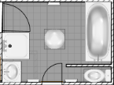
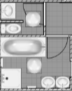
Megvalósítás
A két fürdőszoba berendezése vette igénybe a legtöbb időt. Nagy figyelmet fordítottam arra, hogy minden úgy legyen elrendezve, hogy az kényelmes, de tartalmas legyen.
A pihenő, tanuló rész volt a legkönnyebb. Ide be tudtam rakni mindent amit be akartam. A felnőttek munkára, internetezésre a gyerekek játszásra, tanulásra tudják használni a számítógépet, az akváriumba pedig a gyerekek kérhetnek halacskát, amit gondoznak.

Slide 6
Tervező
Ez volt az első találkozásom ezzel a programmal.
Sokat keresgéltem az interneten, hogy melyiket lenne érdemes kipróbálni, számos oldalt végig néztem, amikor erre a tervezőre esett a választásom, az oka a sok pozitív visszajelzés volt.
Hamar megtanultam használni az alkalmazást, ami a javamra szolgált.
Voltak nehézségeim is a használatával kapcsolatban, de azokat is sikerült megoldanom.
-Emelet létrehozása
-Berendezés

Slide 7
Berendezés
A berendezésnél minden helyiségben más volt a fő szempont.
Egy dolgot viszont mindenhol figyelembe vettem,
hogy olyan legyen amiben én is szívesen laknék és tölteném ott a mindennapjaim.
A bútorok színén nem tudtam hogyan lehet változtatni, de így is próbáltam figyelni az összhangra.
Terveim a jövőben:
Szeretném fejleszteni a jelenlegi tudásomat, és megpróbálni ilyen pályán továbbtanulni.

